Slide 1

Construirea unui model predictiv pentru analiza performanței studenților: Impactul factorilor economici, personali si sociali

Slide 2

Introducere
În această prezentare vom explora impactul factorilor economici, personali si sociali asupra performanței academice a studenților. Vom analiza datele disponibile și vom propune un model predictiv pentru a înțelege mai bine aceste inﬂuențe.

Slide 3

Contextul studiului
Înainte de a construi modelul predictiv, este important să înțelegem contextul economic, personal si social în care studenții își desfășoară activitatea. Vom analiza date demograﬁce, situația economică și factorii de mediu care pot inﬂuența performanța academică.

Slide 4
Scopul
Înțelegerea influenței diferitor factori, cum ar fi cei economici, personali și sociali, asupra performanței studenților.

Slide 5
Obiective
Evaluarea competențelor și cunoștințelor
Identificarea nevoilor de îmbunătățire
Măsurarea performanței instituționale

Slide 6
Date si metode
Categorie | Valori
Gen | Femeie, Bărbat
Etnie | Grup A, Grup B, Grup C
Nivel de educație al părinților | Licență, Colegiu, Masterat, Diplomă de asociat
Tip de masă | Standard, Gratuit/Reducere
Curs de pregătire pentru test | Nici unul, Complet
Punctajul la matematică | 72-95
Punctajul la citire | 72-95
Punctajul la scriere | 74-93
Pentru a construi modelul predictiv, vom folosi date statistice privind performanța academică a studenților, împreună cu informații despre situația economică, familială si socială. Vom aplica metode de analiză și modelare pentru a obține rezultate relevante.

Slide 7
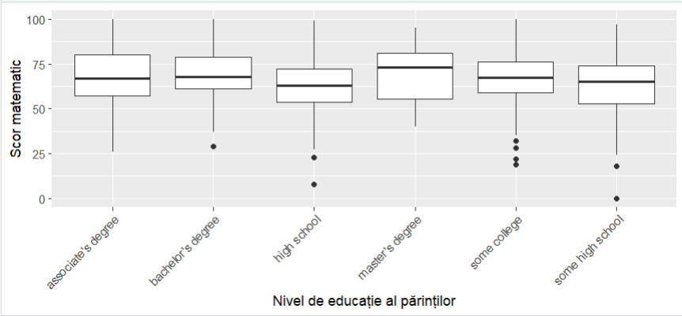
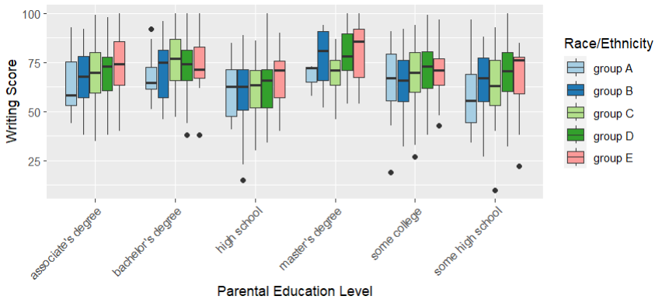
Analiza factorilor a familiei
Vom examina impactul situației economice a familiei si nivelul educatiei asupra performanței academice a studenților. Vom identiﬁca corelații și tendințe pentru a înțelege mai bine cum nivelul educatiei inﬂuențează rezultatele școlare.

Slide 8
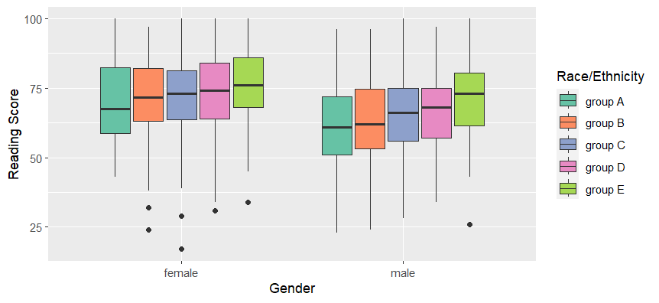
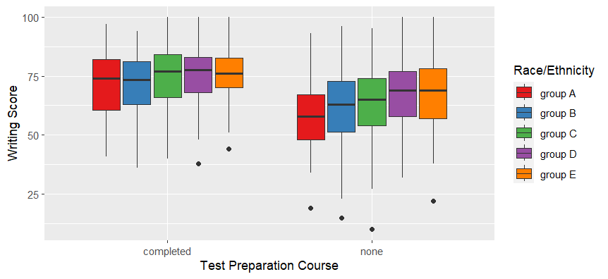
Inﬂuența factorilor personali
Factorii personali, cum ar ﬁ motivația, disciplina si gender, pot juca un rol crucial în performanța academică. Vom analiza cum acești factori inﬂuențează rezultatele studenților.

Slide 9
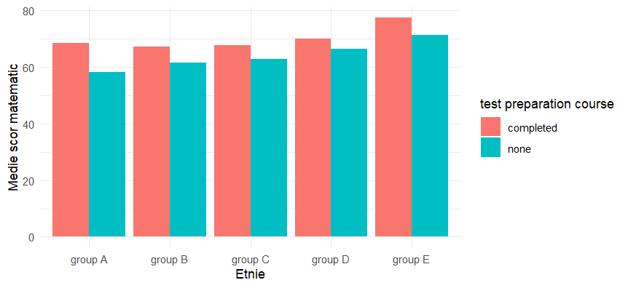
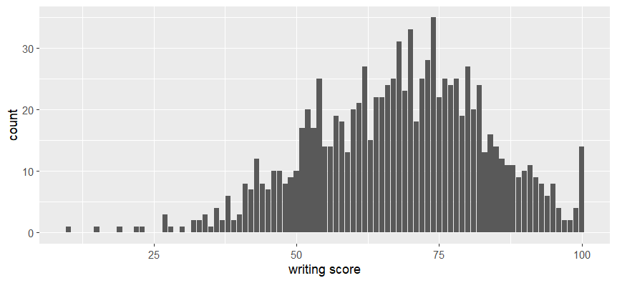
Impactul factorilor sociali
Dinamica socială, inclusiv relațiile cu colegii, sprijinul din partea comunității si accesul la resurse educaționale, poate avea un impact semniﬁcativ asupra performanței academice. Vom explora aceste inﬂuențe sociale.

Slide 10
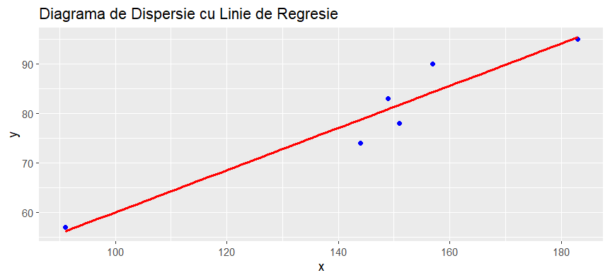
Construirea modelului predictive Regresia Liniara
Vom integra datele economice, personale și sociale într-un model predictiv pentru a anticipa performanța studenților. Vom folosi tehnici de analiză statistică și machine learning pentru a obține un model relevant și robust.

Slide 11
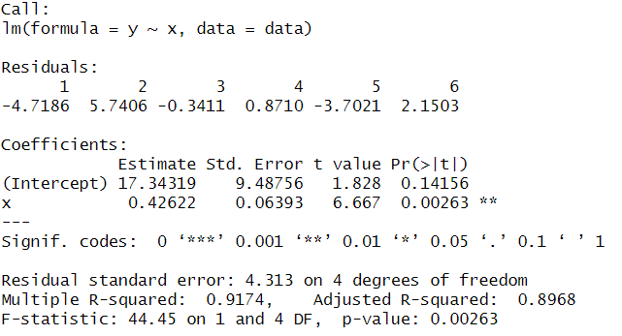
Explicatie pentru regresia liniara
Am început prin a adăuga două variabile noi în setul meu de date folosind limbajul R. Variabila "y" a fost creată pentru a conține cel mai mare scor dintre cele la matematică, scriere și lectură pentru fiecare elev în parte. În același timp, variabila "x" a fost definită ca fiind diferența dintre suma totală a celor trei scoruri și scorul maxim obținut de fiecare elev.
Am verificat apoi corectitudinea adăugării acestor variabile în setul meu de date, afișând primele rânduri pentru a observa cum arată datele actualizate.
În pasul următor, am avansat la crearea și ajustarea unui model de regresie liniar. Am folosit variabila "y" ca variabilă dependentă și variabila "x" ca variabilă independentă. Rezumatul modelului furnizat mi-a oferit informații esențiale pentru a înțelege cât de bine se potrivește modelul datelor mele.

Slide 12
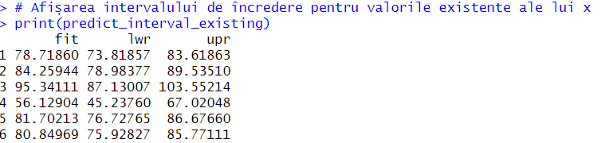
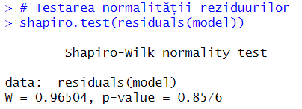
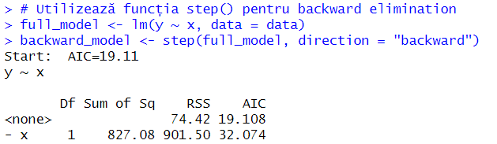
Rezultate si interpretare
Vom prezenta rezultatele modelului nostru și vom interpreta impactul factorilor economici, personali çi sociali asupra performanței studenților. Vom evidenția concluziile cheie și implicațiile practice ale acestor constatări.

Slide 13
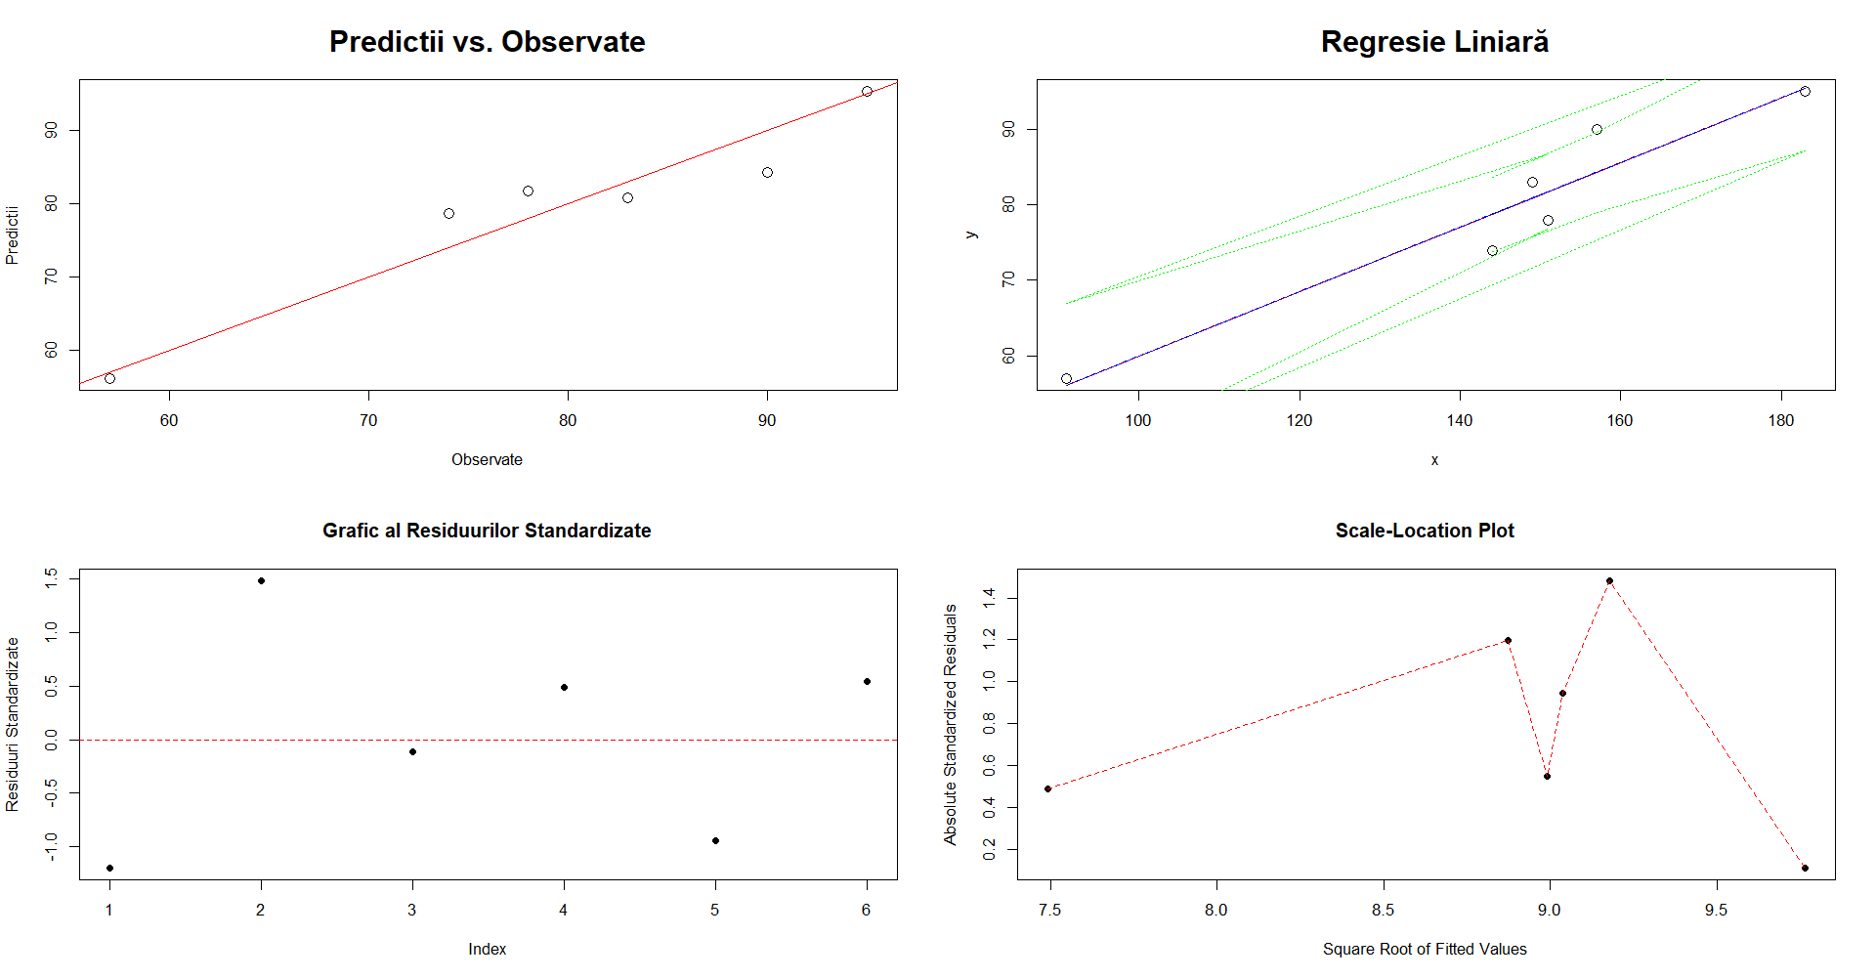
Aplicații practice
Vom discuta despre modul în care rezultatele noastre pot ﬁ folosite pentru a îmbunătăți suportul academic si social oferit studenților. Vom explora posibile intervenții și politici educaționale bazate pe descoperirile noastre.

Slide 14
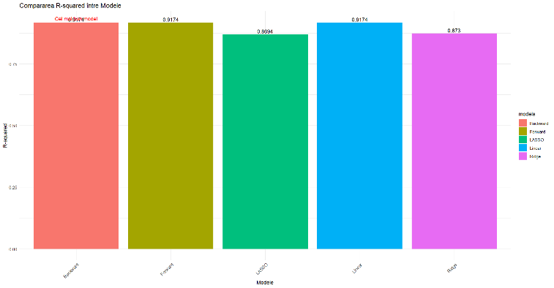
Compararea Performanței Modelelor
Am implementat mai multe modele de regresie pentru a estima performanța studenților, măsurată prin variabila dependentă. Iată rezultatele pentru diferitele modele testate

Slide 15

Recomandări si direcții viitoare
Pentru a îmbunătăți performanța studenților la teste, se recomandă implementarea strategiilor active de învățare și furnizarea de resurse suplimentare, precum și organizarea sesiunilor periodice de feedback personalizat.
Pentru a evalua eficiența cursului de pregătire pentru teste, este important să se monitorizeze constant procesul de predare, să se adapteze materialele în funcție de nevoile elevilor și să se incorporeze tehnologii educaționale pentru o pregătire interactivă și personalizată.

Slide 16

Concluzii
Încheiem prezentarea noastră evidențiind importanța factorilor economici, personali si sociali în determinarea performanței academice a studenților. Modelul nostru predictiv oferă perspective valoroase pentru îmbunătățirea educației și sprijinirii elevilor.

